Slide 1



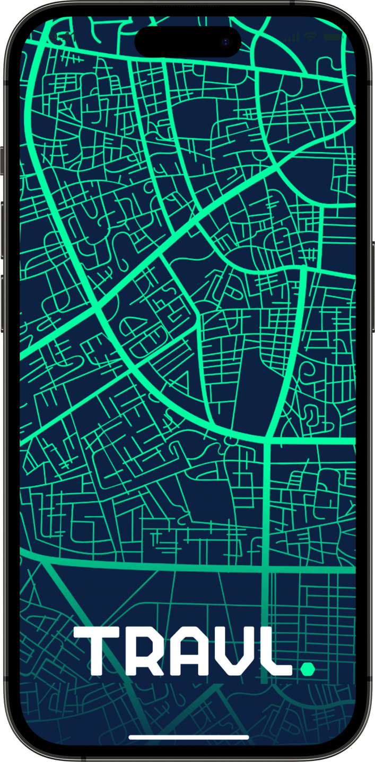

Odyssey.
para un viaje inolvidable .
Rodrigo de la Blanca, Ken Igarashi Galindo, Jorge Saldaña, Ricardo Vicente Piubel, Esteban Velasquez Mariucci

Slide 2

•
Índice
PROBLEMA y SOLUCIÓN (Ricardo) 3
PERFILES DE USUARIOS (Ricardo) 4
PLAN DE ODYSSEY (Ken) 5
ENTREGABLES y SITUACIÓN ECONÓMICA (Jorge) 6
PROGRESIÓN DEL PROYECTO (Esteban) 8
RESULTADO DE LAS PRUEBAS (Rodrigo) 9
DEMO DEL PRODUCTO (Esteban) 11
CONCLUSIONES DEL EQUIPO (Esteban) 12

Slide 3
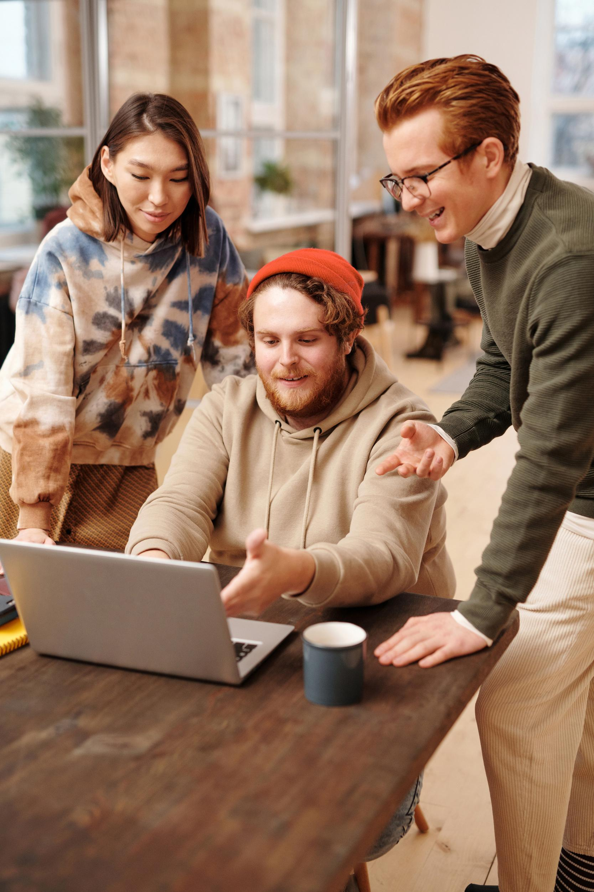
•
PROBLEMA y SOLUCIÓN
Para la creación de planes de viajes sencillos, rápidos y completamente personalizados y customizados ante las necesidades y preferencias del usuario viajero;
La aplicación podrá crear una serie de planes de viajes de los cuales el usuario podrá elegir;
Todos sus paquetes se podrán almacenar en su cuenta para futura visualización o cancelación;
Los proveedores podrán, del otro lado, ver todas las reservas de sus servicios hechas en los paquetes
El programa trabajará tanto con una base de datos de proveedores de bienes y servicios necesarios para los viajes (restauración, guías, hoteles, …), como con una lista de preferencias seleccionables

Slide 4
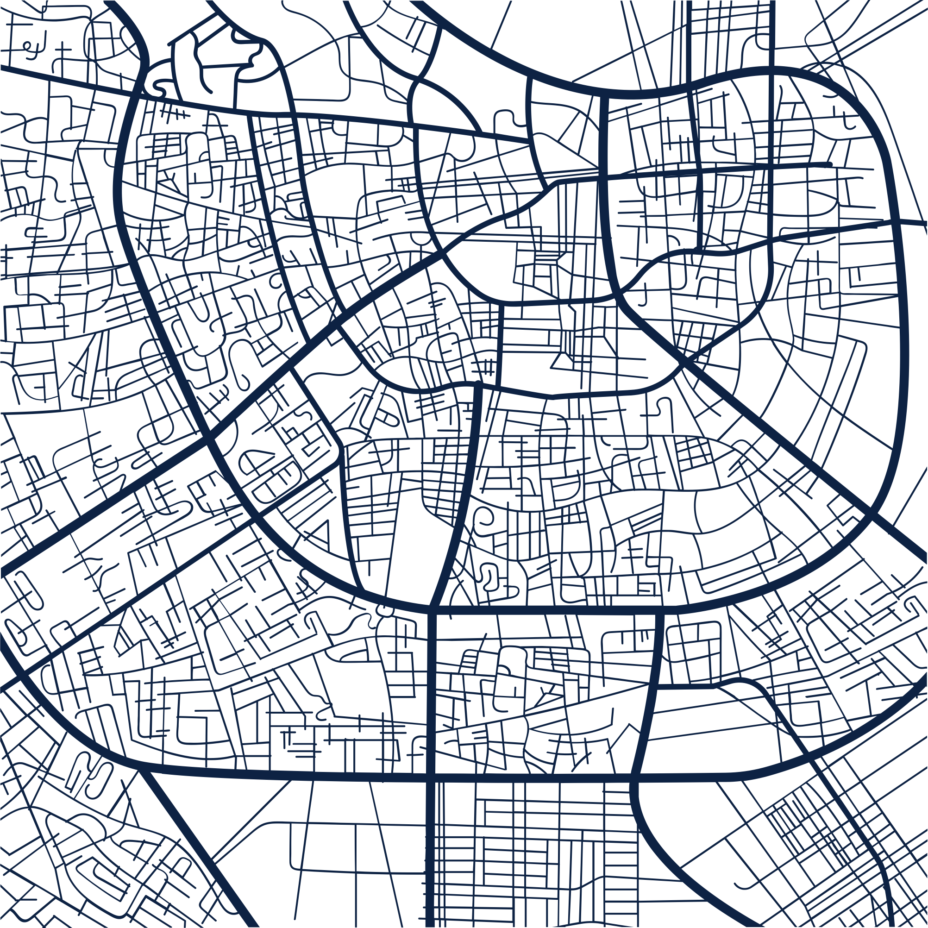




•
PERFILES DE USUARIOS Y BENEFICIOS
Empresa
Desarrolladora
Super-Usuarios
(Desarrolladores)
Proveedores
Viajeros
Inicializa y demanda el proyecto, y permite la comunicación entre equipos
Beneficio: recaudación monetaria y reseñas de parte de los viajeros
Forman parte de la empresa para ofrecer sus servicios a los viajeros;
Beneficio: parte de la recaudación monetaria, sponsors
Instalan la aplicación para consumirla y usar todas sus funciones
Beneficio: funciones de la aplicación a través de su uso
Acceden al código del software para editarlo y programarlo
Beneficio: sueldo

Slide 5
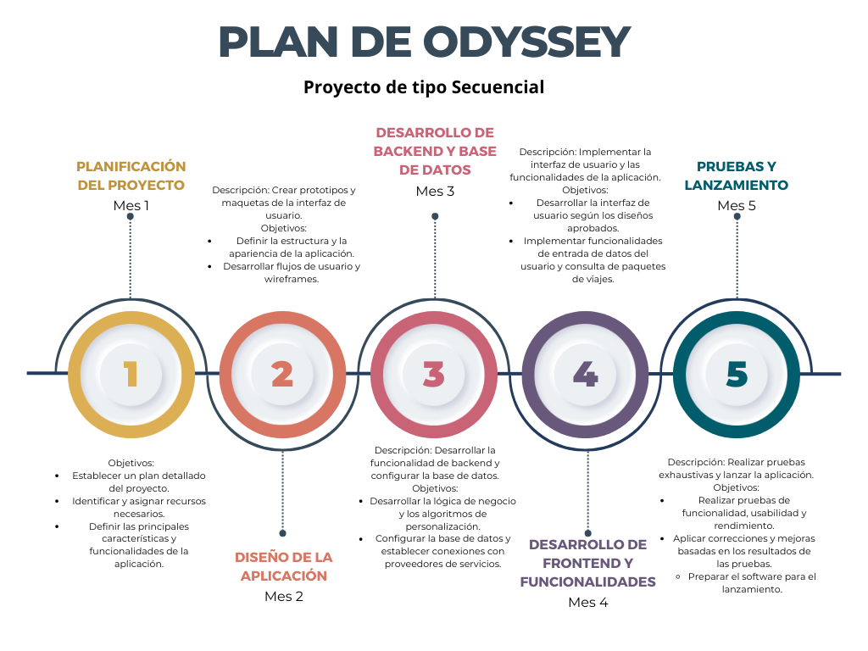
•
PLAN DE ODYSSEY
PROYECTO DE TIPO SECUENCIAL

Slide 6
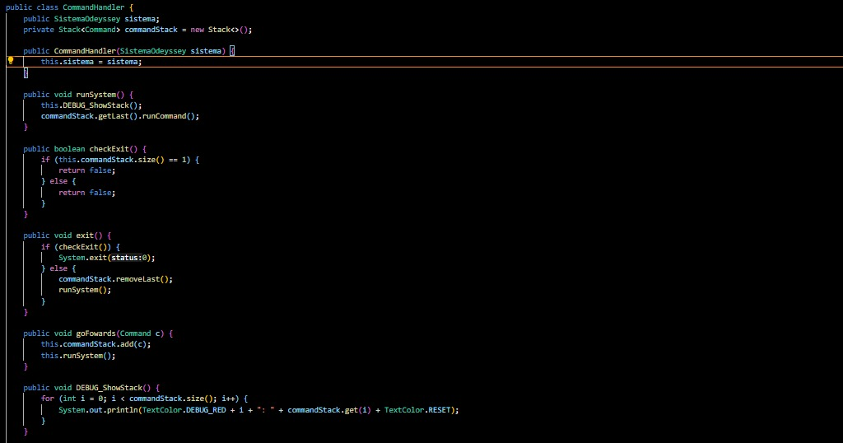
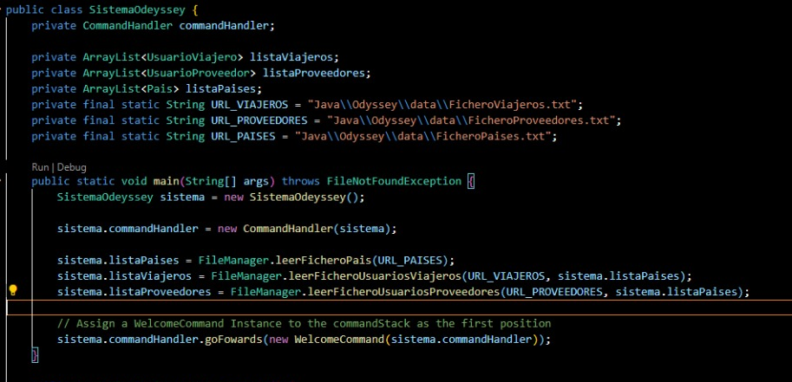
•
ENTREGABLES DEL PROYECTO
Código
Tipos de Proveedor | Ejemplos de Proveedores
Aerolíneas | Air France, Iberia, Alitalia, Lufthansa, Eurowings, Avianca
Restauración | Trattoria Gusto, McDonald's, Oliveira Restaurante, Luc Bernard's, Luc Bernard's
Guías | Berlín Guides, Sophie Leroy, Munich Guides, Tours Madrid, Carlos Tours
Hospedaje | Marriott Madrid, Hilton Rome, Hilton Munich
Guia Viajeros
Guía Proveedores

Slide 7
•
ESTIMACIONES INICIALES
vs.
SITUACIÓN FINAL
Costes Actuales | Total Propuesto (€) | Total Final (€) | Comentarios
Recursos Humanos | 4,540€ | 4,540€ | Según propuesta
Recursos Físicos y técnicos | 2,750€ 2000€ sobrante | 750€ | Ahorro en dispositivos electrónicos
Servicios Externos | 1,645€ | 1645€ | Según propuesta
Total | 8,935€ | 6,935€ | 77% del presupuesto

Slide 8
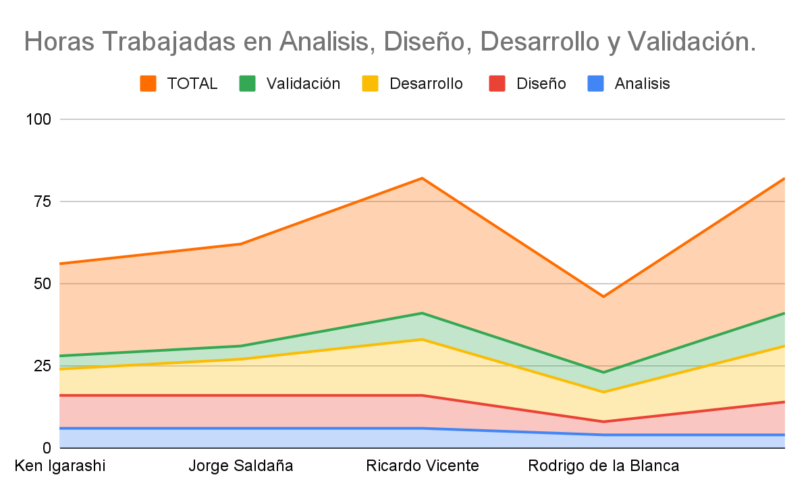
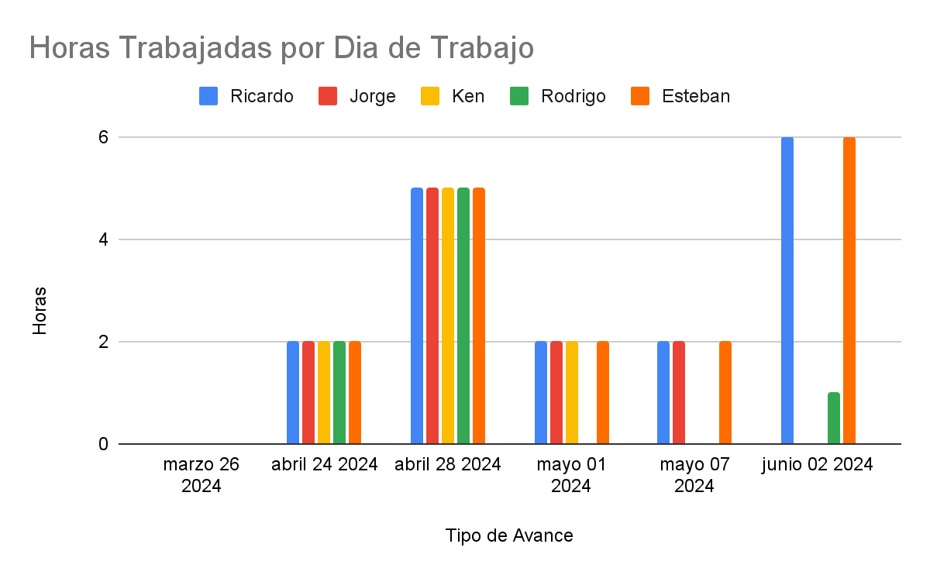
PROGRESIÓN DEL PROYECTO

Slide 9
FICHA E2E (SISTEMA)
Nombre + ID | PE2E-01-Odyssey
Autores | Rodrigo de la Blanca
Objetivo(s) de Prueba | -Simbiosis entre Usuarios, los Proveedores, y aplicación. -Funcionamiento de creación de paquetes únicos - Seguridad del sistema
Expectativas | - Funcionalidad coherente y simple. Sin desconocidos. - Creación correcta de los paquetes a través de las preferencias ingresadas por los usuarios - Los proveedores tendrán acceso parcial a los viajeros que hayan comprado el servicio y sus paquetes - Los super-usuarios podrán crear y visualizar nuevos paquetes - Los usuarios podrán crear y visualizar nuevos paquetes - Los paquetes tendrán acceso parcial a los usuarios y proveedores
Instrucciones | - Acceso de sesión de los viajeros y proveedores a la aplicación - Creación de los paquetes de viaje - Creación de viajero - Creación de proveedores - Creación de super-usuarios - Login de usuario y proveedores - Visualización de paquetes por viajero y proveedor
Requisitos | - Base de datos de Proveedores, destinos y viajeros - Base de datos de Super-usuarios - Controlador de fichero
Tiempo | 2 horas
Coste | € 35/hora (salario/hora del encargado de documentación y calidad);
Resultado Obtenido | El proyecto se concluyó con gran éxito, cada expectativa esperada fue superada. Los objetivos planteados por el equipo se alcanzaron en su totalidad, dando unos resultados fantásticos.

Slide 10
FICHA INTEGRACIÓN
Nombre + ID | PE2E-01-Odyssey
Autores | Rodrigo de la Blanca
Objetivo(s) de Prueba | - Funciones del sistema - Sistema de comandos
Expectativas | - Acceso restringido a la base de datos - Acceso restringido a datos personales - Inmutación de datos del sistema - Eficacia del acceso a funciones por el usuario - Velocidad al subir y bajar datos - Instrucciones claras
Instrucciones | - Revisar package segments - Revisión de acceso a instancias - Conteo de saltos del usuario - Tiempo del sistema al acceder a los datos
Requisitos | - Paquete sistema Odyssey - Base de datos actualizada
Tiempo | 1 hora
Coste | € 35/hora (salario/hora del encargado de documentación y calidad);
Resultado Obtenido | El proyecto fue un rotundo éxito, superando todas las expectativas previstas. El equipo cumplió completamente con los objetivos establecidos, logrando resultados excepcionales.

Slide 11
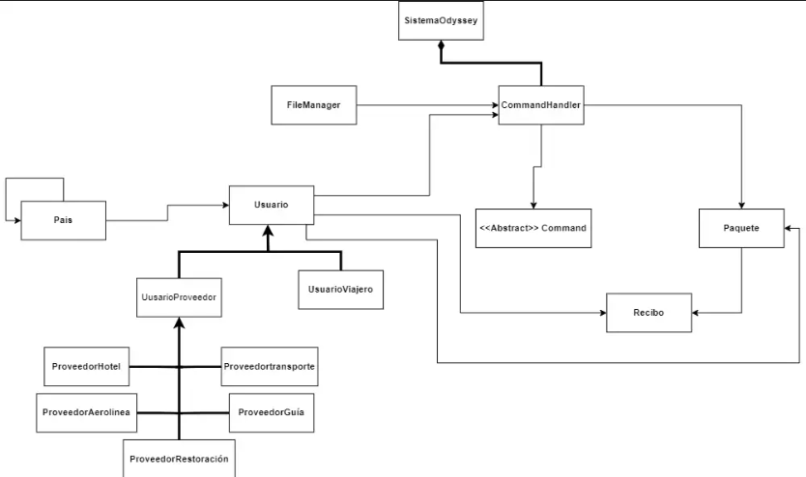
•
DEMO DEL PRODUCTO

Slide 12
•
CONCLUSIONES DEL EQUIPO
1. Desempeño del Proyecto:
Funcional Alta.
Utilidad Media.
Precisión Media.
2. Impacto y Beneficios
Ahorro de Tiempo.
Optimización de Recursos.
Comodidad y Experiencia del Usuario.
3. Retos y Soluciones
Desafíos Técnicos.
4. Lecciones Aprendidas
Trabajo en Equipo.
Gestión del Proyecto.
5. Valoración Propia del Proyecto
Satisfacción del Equipo.
Mejoras Futuras.

Slide 13

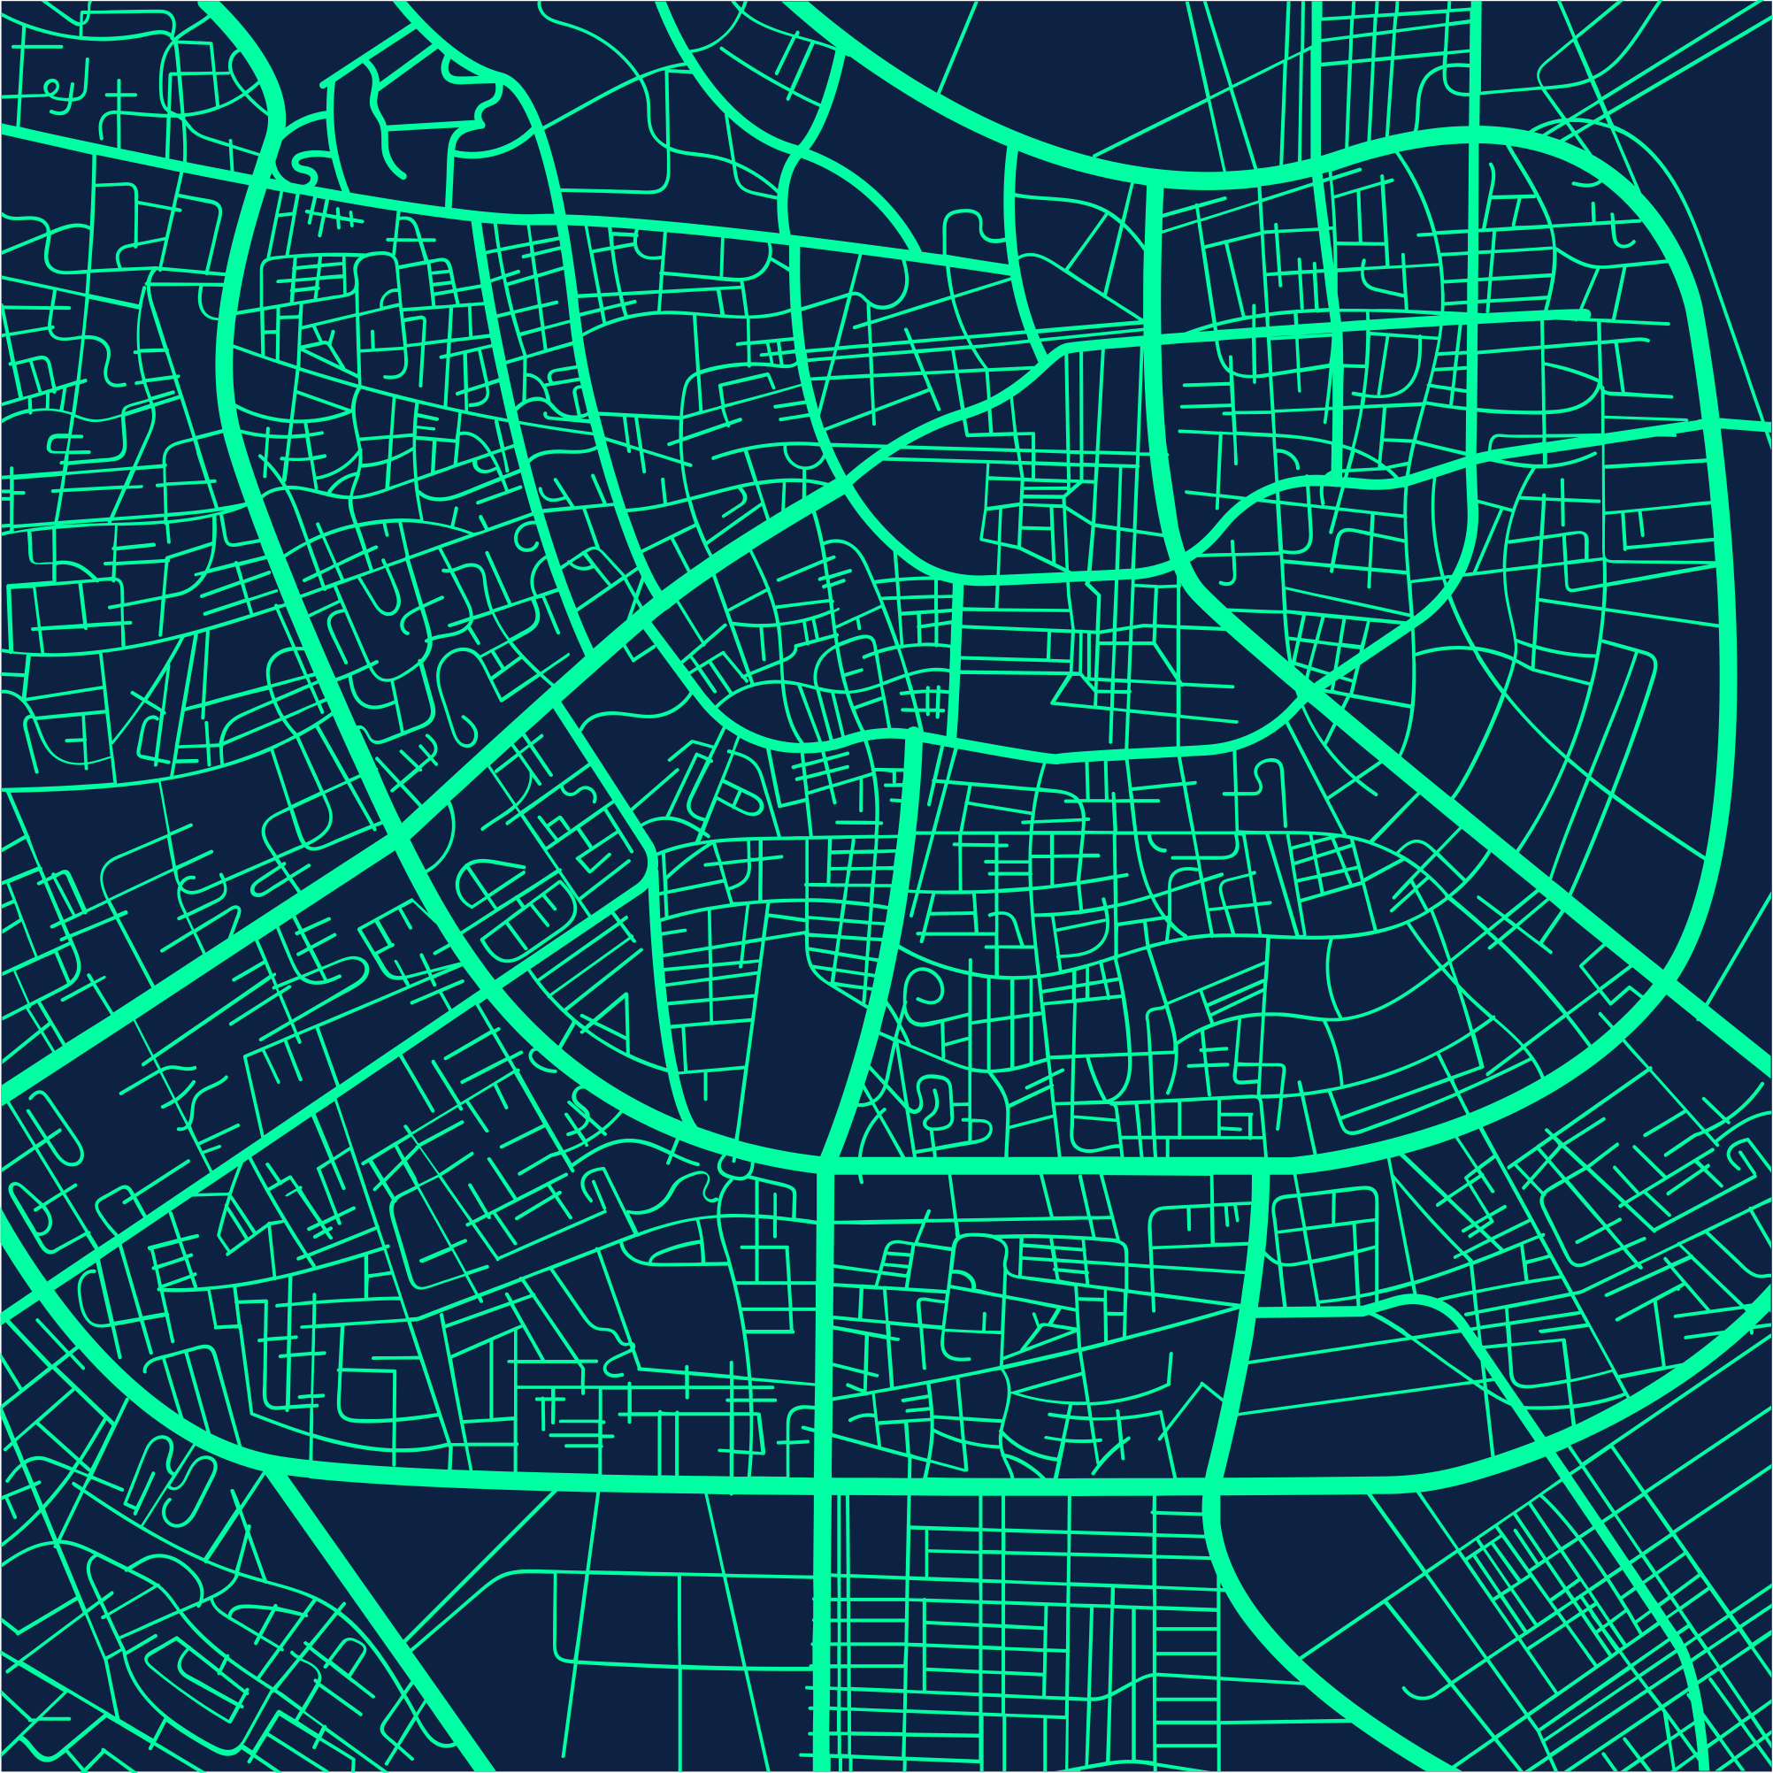

Gracias.
¿Y tú, A dónde quieres ir?

